Slide 1
В некотором царстве, в некотором государстве

Slide 2
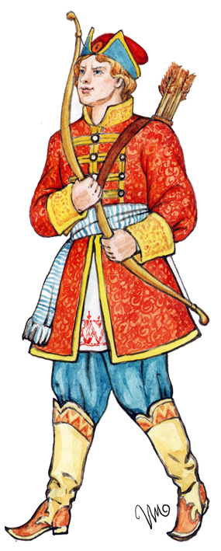
Жил-был Иван-царевич

Slide 3
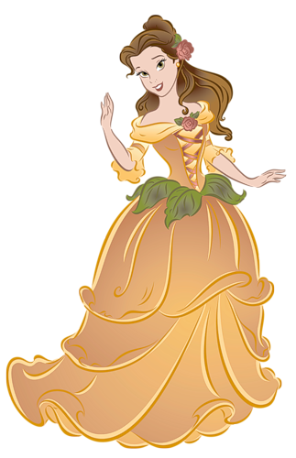
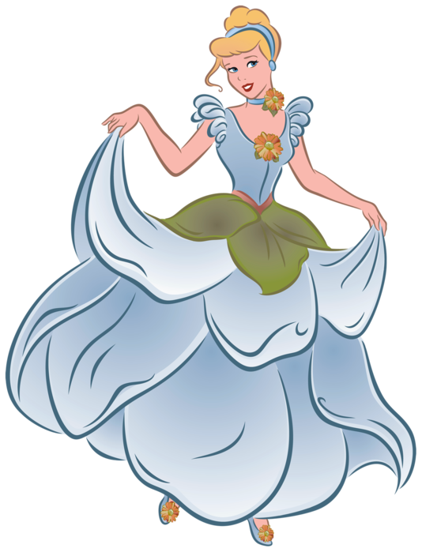
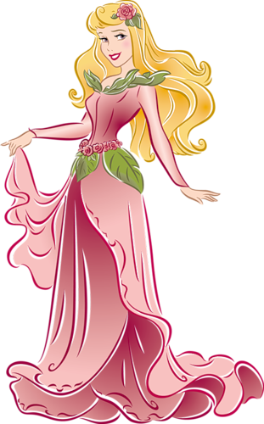
И было у него три сестры
МАРЬЯ
АННА
ОЛЬГА

Slide 4
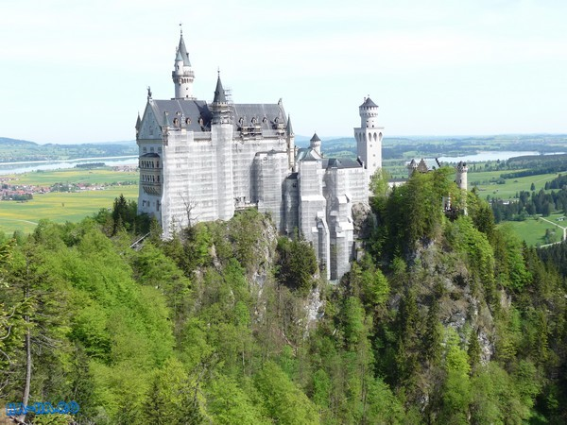
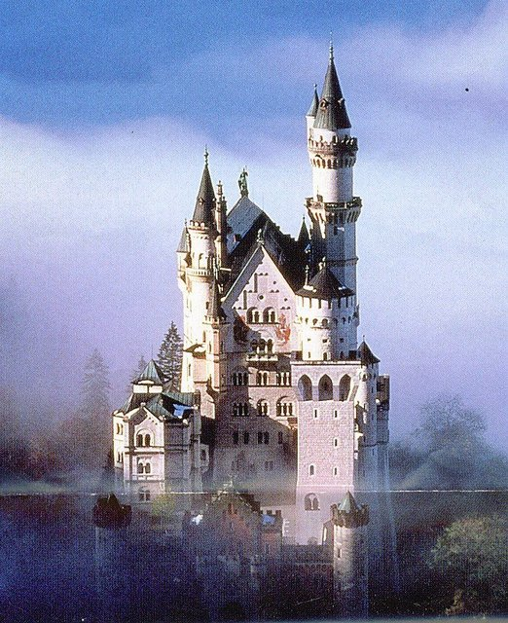
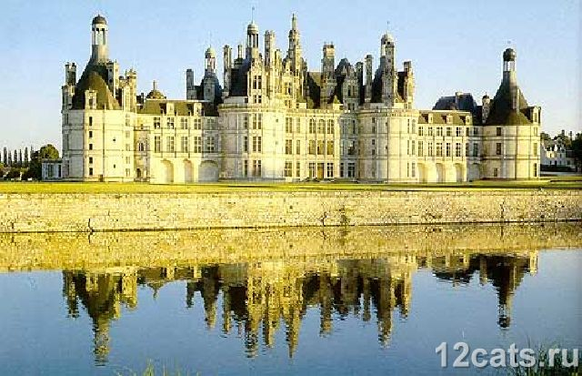
Отдал Иван-царевич сестер своих замуж за царей
медного царства
серебряного царства
золотого царства

Slide 5
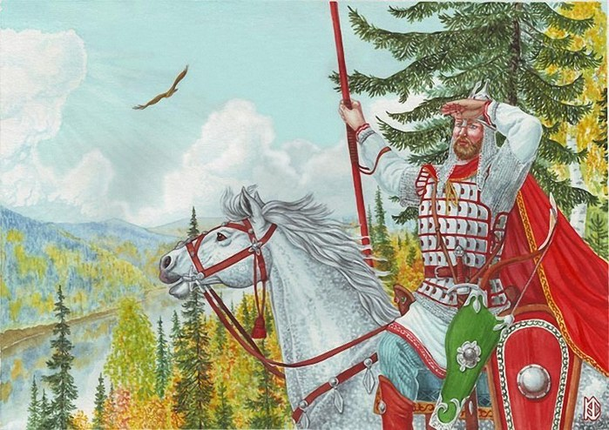
Целый год жил без сестер, и сделалась ему скучно. Решил он проведать сестриц
и отправился в путь дорогу

Slide 6
По дороге повстречал Елену Прекрасную

Slide 7
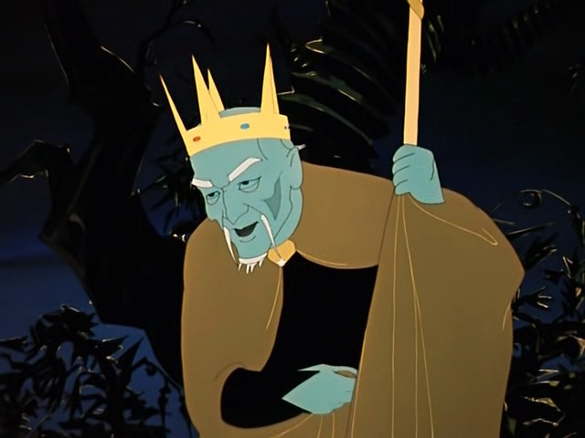
Они полюбили друг друга, но злой Кощей Бессмертный похитил Елену

Slide 8
Иван –царевич взял верных воинов и поехал выручать свою любимую

Slide 9
Вышли они к реке, а там огромный камень закрыл дорогу на мост
(y - 0,371)+ 5,44= 27,7
(0,127 + m) – 9,8= 3,2
(x + 0,379) – 1,97=1,83
Если их правильно решить, то камень повернется и освободит дорогу

Slide 10
Долго ехали они по лесу, пока дорога не привела их к избушке Бабы-Яги

Slide 11
Она долго враждовала с Кощеем и согласилась помочь Ивану-царевичу, но только в том случае, если его воины решат шесть уравнений
5x – 7,35 = 0,3 (3)
5,8y – 2,7y = 62 (1)
2,5x + 0,8x = 99 (2)
2,4 – 3x = 0,21 (2)
0,65 + 2x = 5,9 (1)
7,2y – 0,3y = 27,6 (3)

Slide 12
Прощаясь с Иваном-царевичем, Баба Яга рассказала ему о силе уравнения.
Коль нужно тебе какой запор отпереть или закрыть накрепко, произнеси вслух корни уравнения. Мигом исполнится.

Slide 13
Черный ворон подслушал этот разговор и рассказал обо всем Кощею.

Slide 14
Кощей подстерег Ивана –царевича и его воинов, схватил их и бросил в глубокое подземелье. Замкнул на шесть замков.
3,5 :x – 2 = 1,5 (1)
(x – 0,5) * 5 =0,4 * 2 – 0,3 * 2 (1)
y: 0,2 + 0,35 = 3,6 (2)
(0,3 + x) * 4 = 0,3 * 3 + 0,7 * 3 (2)
m : 0,12 * 0,2 = 7,2 (3)
(0,7 + x) * 5 = 0,8 * 5 + 0,6 * 5 (3)

Slide 15
Иван-царевич произнес «волшебные слова», назвал корни всех уравнений. Двери подземелья открылись. Стали воины перед воротами Кощеева дворца
y + 0,0015 : 0,001 = 1,5

Slide 16
Ворота открылись Елена Прекрасная была освобождена и в тот же день сыграли свадьбу

Slide 17
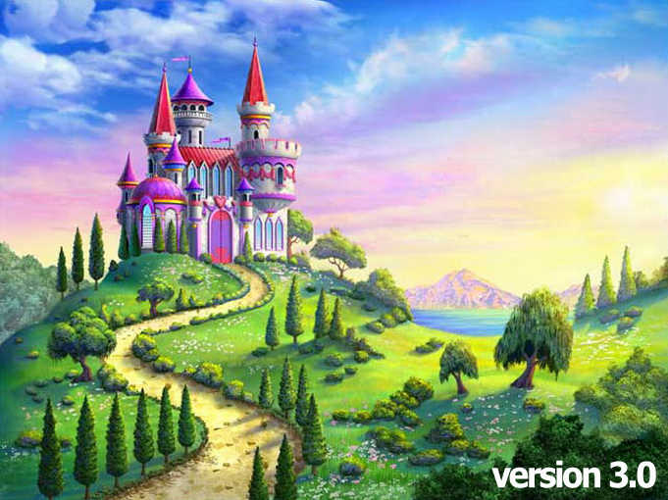
После этого Иван-царевич вместе с Еленой прекрасной проведали его сестриц, приехали домой и стали жить –поживать и добра наживать
Конец сказки

